Slide 1
2D 프로그래밍 프로젝트 1차 발표
2018182038 조성택

Slide 2
목차
게임 컨셉
2. 예상 게임 진행
3. 게임 범위
4. 개발 일정

Slide 3
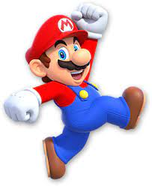
게임 컨셉
슈퍼마리오 브라더스 모작을 기반
방향키로 이동 및 점프키로 함정과 적을 피해 결승지점까지 이동
아이템을 얻으면 주요 스킬을 사용하거나 특성을 부여받아 적을 격파

Slide 4

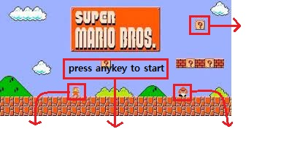
초기 화면 및 구성
랜덤한 아이템
목숨 개수 표시
※초기 3개
※뒷장에서 자세한 설명
주인공
아무키나 눌러서 실행
적(몬스터)

Slide 5
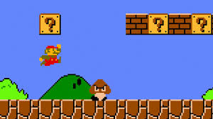
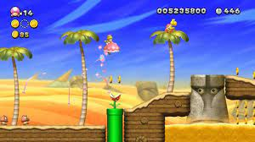
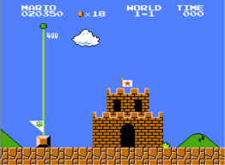



예상 게임 진행
아이템을 얻어 기술 또는 특성을 얻고, 적을 밟아 죽이거나 피해서 게임진행
코인을 모으고, 함정이나 낭떠러지를 피해 여러 스테이지를 격파
결승지점 도달 후 얻은 코인을 합산하여 점수 표시
※ 적에게 피해를 입으면 목숨-1
낭떠러지에 떨어지면 게임 종료
주요 아이템
목숨+1
먹을 수록 크기가 점점 커짐
목숨-1
먹을 수록 크기가 점점 작아짐
주인공을 업그레이드 시켜 기술 을 사용 가능하게함

Slide 6
개발 범위
내용 | 최소 범위 | 추가 범위
캐릭터 컨트롤 | a,d 입력키로 좌우 이동 j 키로점프 | aa,dd 입력키로 빠르게 달리기
캐릭터 기술 | K 입력시 스킬사용 (스킬 이펙트 발사) | 무적, 비행 기술 추가
맵 | 3개의 스테이지 구성(기본,얼음,사막,쿠파성 중 3) 각 스테이지마다 결승점 도달 시 다음으로 이동 | 보스맵, 히든 스테이지 맵 추가
적 AI | 지정 범위 만큼 반복 이동
난이도 | 스테이지를 올라가는 만큼 많은 함정과 어려운 적 AI을 구성
게임 기능 | 적 과의 피격시 목숨 1 감소, 적 밟으면 적 사망 낭떠러지에 떨어지거나 목숨이 0이면 게임 종료-> 다시하기 아이템마다 다른 특성 부여 업그레이드시 스킬 부여 및 모션 변경 목숨 및 소유 코인 개수 상단 표시 | 일시 정지 기능
사운드 | 점프소리,아이템 소리,동전먹은 소리,기술 소리,게임bgm,죽는소리 등등..
애니매이션 | 점프,달리기,적 움직임,기술 | 아이템 먹는 애니매이션

Slide 7
개발 일정
1주차 | 리소스 수집 및 맵 구상 | 1. 필요한 리소스를 수집 2. 맵을 어떻게 구상할지 밑그림을 그려본다
2주차 | 캐릭터 애니매이션 구현 | 1. 맵을 간단히 제작하고 2. 점프, 달리기, 기술모션등 을 구현하여 자연스러운지 시험
3주차 | 1차 맵 구현 | 1. 1스테이지맵을 구현하고 캐릭터와 맵의 상호작용 구현 2. 시간이 남으면 다음 스테이지까지 제작
4주차 | 적 또는 오브젝트구현 | 1. 적을 배치하여 움직이고 캐릭터와의 충돌처리 2. 아이템 오브젝트를 배치하여 캐릭터와 상호작용 하게 한다
5주차 | 추가 구현 및 중간 점검 | 1. 메뉴를 구성하거나, 상단 오브젝트 개수를 표시 2. 그동안 부족한점을 보완
6주차 | 2차 3차 스테이지 구현 및 추가 구성 | 1. 컨셉에 맞게 2,3스테이지 맵을 구현 2. 추가적으로 넣으면 좋을 만한 범위 내에서 구현(보스,히든 스테이지)
7주차
8주차 | 적 군 오브젝트 배치 최종 | 1. 적과 아이템 오브젝트 최종으로 점검 및 배치 2. 충돌처리
9주차 | 시작과 종료 처리 및 밸런스 | 1. 게임 시작 화면과 게임 종료시 나오는 합산 결과화면 구현 2. 캐릭터와 적의 속도및 충돌 밸런스 조절
10주차 | 마무리 | 최종 점검 및 릴리즈

Slide 8
감사합니다

